Slide 1

17 mai 2022
Journée Mondiale contre les LGBTIphobies
Nos corps, nos vies, nos droits

Slide 2
La Journée mondiale de lutte contre l'homophobie est célébrée le 17 Mai 2022. Cette initiative a été lancée par le Français Louis-Georges Tin, président du Comité IDAHO et a pour but de promouvoir des actions de sensibilisation et de prévention pour lutter contre l'homophobie, la lesbophobie, la biphobie et la transphobie.
L’homophobie est l'hostilité, explicite ou implicite, envers des individus dont les préférences amoureuses ou sexuelles concernent des individus de même sexe.
La première journée a eu lieu le 17 mai 2005, soit 15 ans jour pour jour après la suppression de l'homosexualité de la liste des maladies mentales de la classification internationale des maladies, publiée par l'Organisation mondiale de la santé, à savoir le 17 mai 1990. Elle mobilise l’opinion publique sur les problèmes liés à l’homophobie et à la transphobie par le biais de colloques, de manifestations de rue ou d’événements artistiques.

Slide 3
L’homophobie englobe donc les préjugés sur l'homosexualité et les discriminations envers ceux qui la pratiquent. Au sens large, l'homophobie peut être généralisée comme la peur, la haine, l'aversion, le harcèlement, la violence ou encore la désapprobation intellectuelle intolérante envers l'ensemble de la communauté LGBT. L'homophobie peut aller jusqu'au meurtre ou même parfois à la condamnation à mort institutionnalisée.
La journée du 17 mai est l’occasion de rappeler que la France reste pleinement mobilisée dans la lutte contre la stigmatisation et les violations graves des droits humains dont sont victimes les personnes lesbiennes, gay, bisexuelles, transgenres (LGBT) partout dans le monde.
Cette journée a pour vocation d'être un évènement rassembleur, de lier toutes les personnes qui se sentent concernées par ces phénomènes ou ce combat, quelles que soient leur orientation sexuelle ou leur identité de genre. La journée est célébrée dans plus de 130 pays du monde ! Une victoire qu'il faut tempérer car près de 70 pays érigent toujours en délit les relations homosexuelles…

Slide 4

Après ce rappel sur l’historique de cette journée, je vous propose de vous sensibiliser à travers une brève filmographie ayant vocation à suggérer quelques œuvres qui abordent directement ou indirectement ces thèmes et une liste de films et de documentaires sur la diversité sexuelle et la pluralité des genres.
Ce sont essentiellement des films grand public qui ont bénéficié d’une critique positive.

Slide 5

Dans les années 1990, alors que le sida tue depuis près de 10 ans, les militants de l’association Act Up Paris mulitiplient les actions pour contrer l’indifférence générale.
Nouveau venu dans le groupe, Nathan va être bouleversé par la radicalité de Sean.

Slide 6
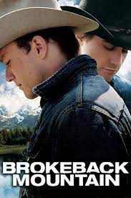
Au Wyoming, en 1963, Jack et Ennis sont engagés pour garder un troupeau de moutons à Brokeback Mountain.
Leur complicité se transforme en une attirance irrésistible et inattendue. La transhumance terminée, ils se séparent et épousent leurs fiancées respectives.
Mais 4 ans plus tard, un seul regard suffit à raviver leur amour.

Slide 7

Francis et Marie sont amis, dandys, célibataires et aventureux. Ils tombent tous les deux amoureux du même garçon, Nicolas, aussi délicat qu'indéchiffrable.
Le jeune homme devient leur obsession et bientôt un objet de rivalité entre eux.
Francis et Marie se permettent tous les coups pour gagner le cœur du bel éphèbe et entament peu à peu leur belle amitié.
En parallèle, des filles et des garçons monologuent sur l'amour, ses peines et ses joies.

Slide 8

Felicia, Mitzi et Bernadette, trois travestis australiens, doivent se produire à l'autre bout du pays.
Entre eux et l'hôtel où ils sont attendus s'étend le désert, immense et aride. Les trois amis ne se laissent pas décourager.
Ils achètent un bus, qu'ils baptisent « Priscilla », et foncent à tombeau ouvert sur les pistes sablonneuses.
Toutes sortes de rencontres émaillent leur périple.

Slide 9

Alex, petit garçon gracieux de neuf ans qui navigue joyeusement entre les genres, a un rêve : être un jour élu Miss France.
15 ans plus tard, Alex perd ses parents et sa confiance en lui et stagne dans une vie monotone. Une rencontre imprévue va réveiller ce rêve oublié. Alex décide alors de concourir à Miss France en cachant son identité de garçon.
Au gré des étapes d'un concours sans merci, Alex va partir à la conquête du titre, de sa féminité et surtout, de lui-même.

Slide 10

L'été quand on a 15 ans. Rien à faire si ce n'est regarder le plafond.
Elles sont trois : Marie, Anne, Floriane. Dans le secret des vestiaires leurs destins se croisent et le désir surgit.
Si les premières fois sont inoubliables c'est parce qu'elles n'ont pas de lois.

Slide 11
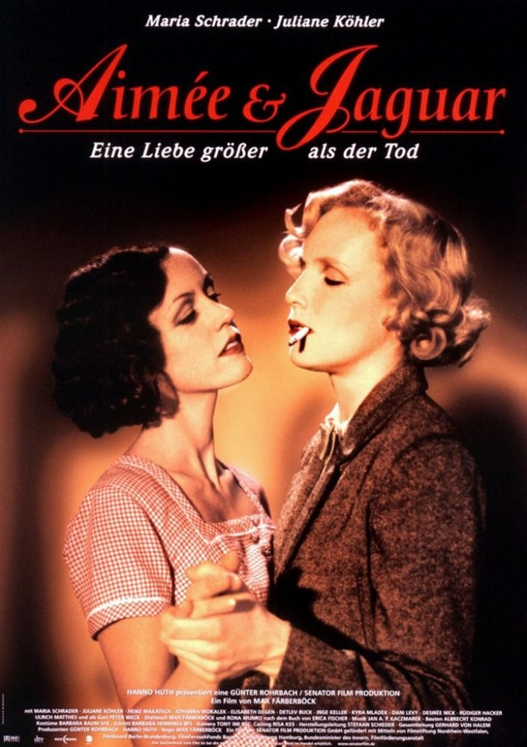
A Berlin en 1943 et 1944, Felice Schragenheim, une lesbienne juive, rencontre Lilly Wust, une mère de famille dont le mari est officier dans la Wehrmacht.
Elles tombent amoureuses l'une de l'autre. Lilly est fascinée par la force de Felice et découvre l'amour dans ses bras. Lorsque son mari revient du front, il les surprend au lit.
Contre toute attente, Lilly ne revient pas à sa vie conjugale...

Slide 12

En 1958, Yves Saint-Laurent et Pierre Bergé se rencontrent et tombent éperdument amoureux l'un de l'autre.
Ils partageront 50 ans de leur vie, fondant la maison de couture Yves Saint-Laurent et bâtissant une collection d'œuvres d'art.

Slide 13
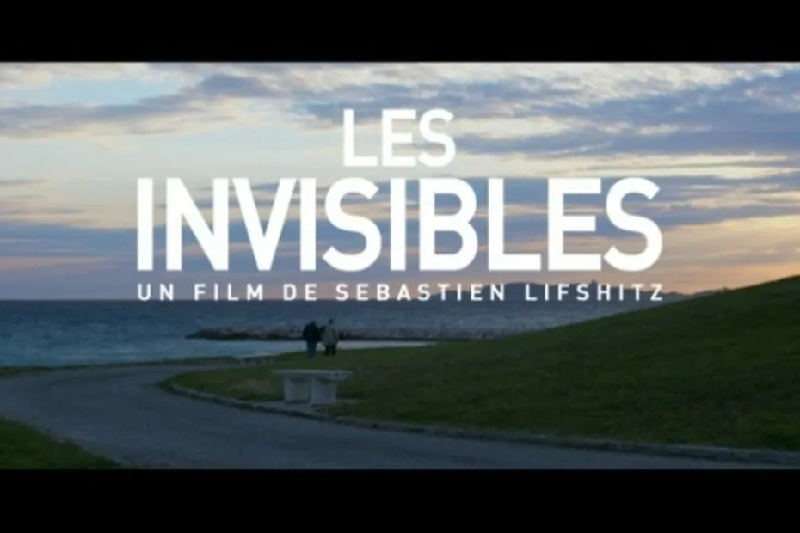
Des hommes et des femmes, nés dans l'entre-deux-guerres.
Ils n'ont aucun point commun sinon d'être homosexuels et d'avoir choisi de le vivre au grand jour, à une époque où la société les rejetait.
Ils ont aimé, lutté, désiré, fait l'amour.

Slide 14

Après 42 ans de vie en couple, les fougueuses Edie et Théa décident de se marier.
Depuis le début des années 1960, ces deux activistes ont mené plusieurs batailles politiques et personnelles.
Leur histoire d’amour est une véritable source d’inspiration.
Sources :
https://www.lgbtphobies.org/
https://www.fondationemergence.org/

Slide 15

Autres films accessibles sur Netflix
Call me by your name
Boy Erased sur les thérapies de conversion
La plupart des séries intègrent maintenant des personnages principaux ou secondaires LGBTI sans faire de l’orientation sexuelle un sujet majeur qouique…
Sex education
Sense 8
Chronique de San Francisco
Grace and Frankie
Canal Plus
It’s going to hurt

Slide 16

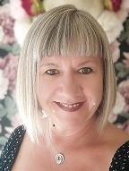
Muriel PICAZO
Service des Référés Expertises du Tribunal administratif de Marseille
Référente diversité du ressort de la cour administrative d’appel de Marseille
Tél. : 04 91 13 48 33

